Slide 1
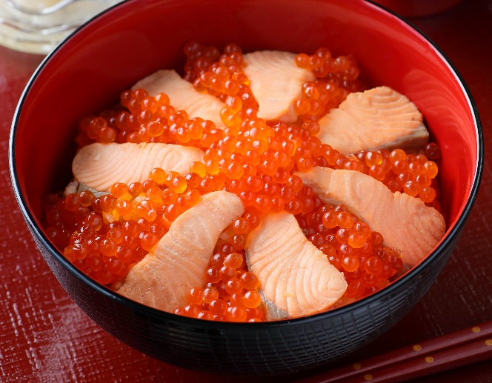
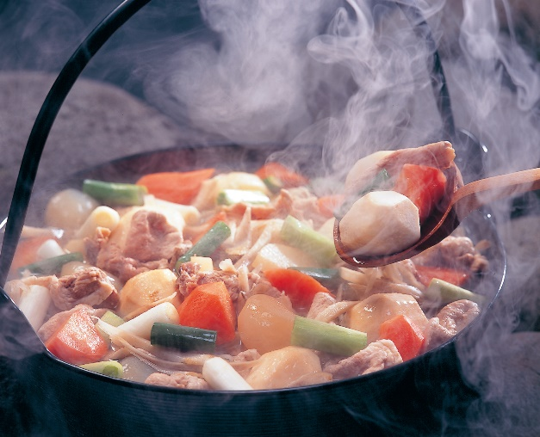
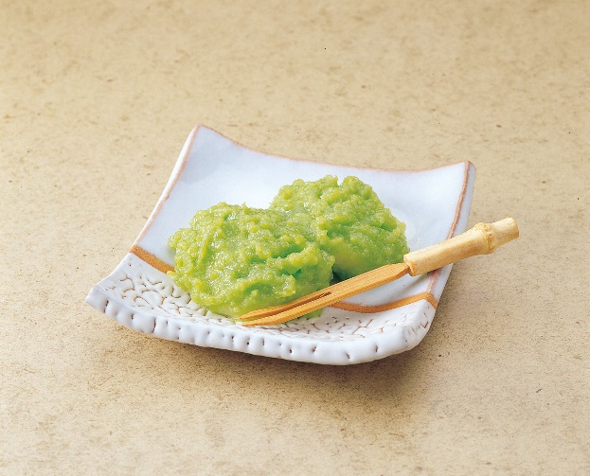
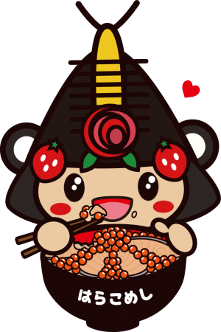
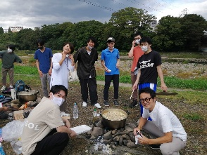
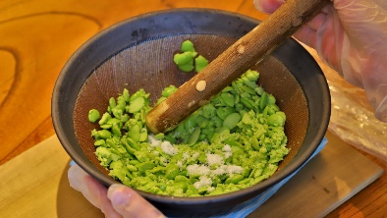
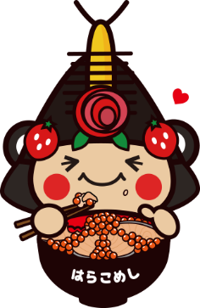
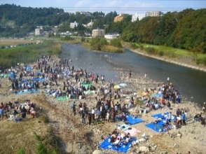
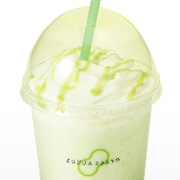
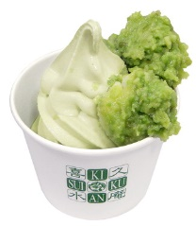
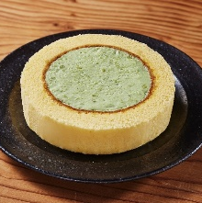
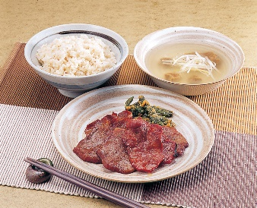
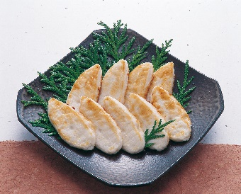
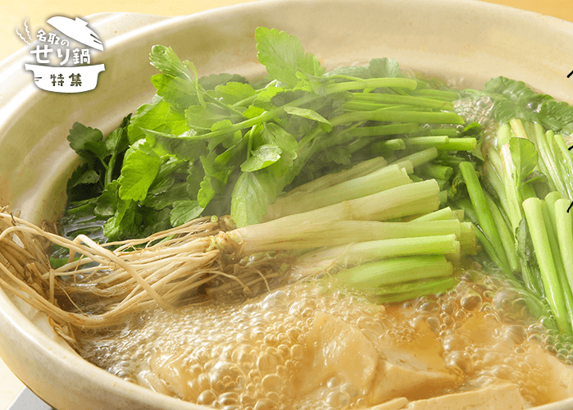
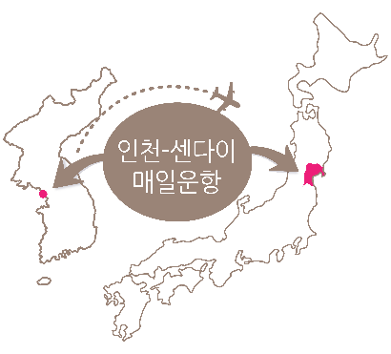
미야기 명물요리
하라코메시 (はらこ飯)
이모니 (芋煮)
즌다 ( ずんだ )
연어 밥에 연어알을 올린 덮밥으로 일본의 오야코동 (닭고기와 달걀로 만든 덮밥) 의 연어 버전.
지역 캐릭터인 “와타링”도 하라코메시를 먹고 있는 모습으로 나타냈을 만큼 가을이 되면 먼 곳에서부터 많은 관광객들이 하라코메시를 맛보러 방문합니다.
가을을 대표하는 전골 요리.
미야기풍은 된장을 베이스로 돼지고기와 채소, 야마가타풍은 간장을 베이스로 쇠고기와 채소로 만듭니다.
으깬 완두콩을 설탕과 소금으로 간을 하여 만든 거친 감의 달콤한 페이스트.
옛날에는 떡에 얹어 먹는 즌다 떡이 가장 인기였으나 최근에는 아이스크림이나 쉐이크, 쿠키 등
다양한 종류의
즌다 상품이
인기가 있습니다.
가을이 되면 강변과 캠핑장에서 이모니 파티와 BBQ를 하는 모습을 많이 볼 수 있습니다.
그 시기에는 편의점에서 장작과 큰 냄비 등을 팔 정도입니다.
그 외의 명물요리
규탄（牛タン） 사사카마（笹かま） 미나리 찌개（セリ鍋）
우설을 숙성시켜
밑 간을 한 후 굽는
조리방법으로
센다이가 발상지.
대나무 조릿대 잎 모양으로 만든 어묵. 데워 먹어도 차갑게 고추냉이에 먹어도 맛있어요
냄비에 미나리를 듬뿍넣고 뿌리까지 데쳐서 먹는것이 특징입니다.
What’s MIYAGI
미야기현은 도쿄에서 북쪽으로 약 300km정도 떨어진 곳에 위치해 있으며, 현청 소재지인 센다이시（仙台市）는 도호쿠에서 가장 큰 도시로, 현내에는 도호쿠의 관문 센다이 국제공항도 있습니다.
대도시 센다이에서의 도시관광은 물론, 일본3경의 하나인 마쓰시마（松島）, 에메랄드 그린의 칼데라호 자오오카마（蔵王お釜） 등, 뛰어난 자연경관의 그린관광을 포함해, 2018년 제주올레의 자매길인 미야기올레도 탄생, 다양한 레포츠관광도 가능합니다. 서쪽으로는 계절마다 바뀌는 자오산의 다이나믹한 자연을, 동쪽으로는 미야기의 상징인 마쓰시마와 리아스식 산리쿠 해안선을 볼 수 있으며, 남쪽으로는 레트로 도시 시로이시（白石） 성하마을이, 북쪽으로는 온천천국 나루코（鳴子）지역이 있습니다.
코로나 때문에 휴항중

Slide 2



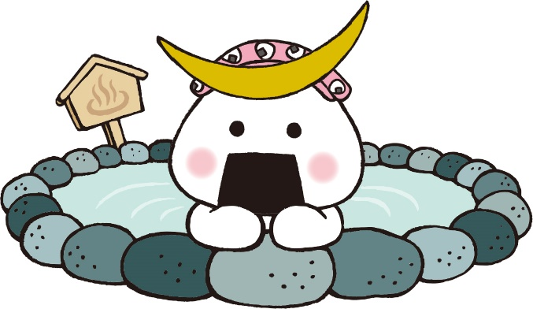


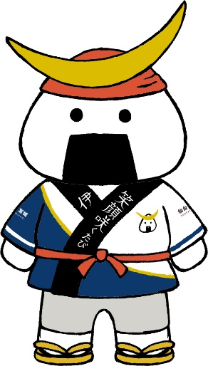

MUSUBI MARU
무스비마루（むすび丸）는 센다이・미야기의 맛있는 쌀로 둥글둥글하게 만든 『무스비(일본식 주먹밥)』
얼굴에 미야기를 대표하는 장군이 몸에 둘렀던 투구장식이 특징인 캐릭터입니다. 정말 귀엽죠?
미야기현은 쌀을 비롯하여 식재료의 고장입니다. 언젠가 꼭 이 스트랩을 달고 미야기에 놀러와 주세요!

